Slide 1
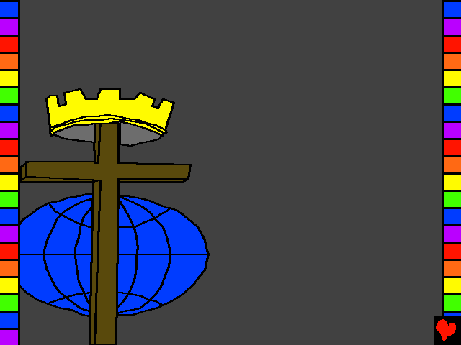
Regi buni și regi răi

Slide 2
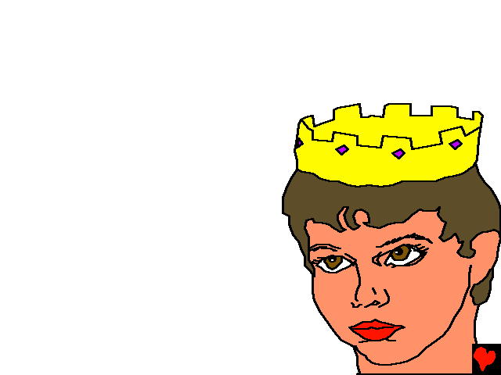
Era o zi minunată pentru regele Manase. Tatăl lui regele Ezechia tocmai ce murise. Acum, în vârstă de doar 12 ani de zile, Manase, era noul rege al poporului lui Dumnezeu din Iuda. În acel moment încă nu știa, însă Manase avea să fie rege timp de 55 de ani de zile. Iar Manase avea nevoie de ajutorul lui Dumnezeu pentru a fi un rege bun.

Slide 3
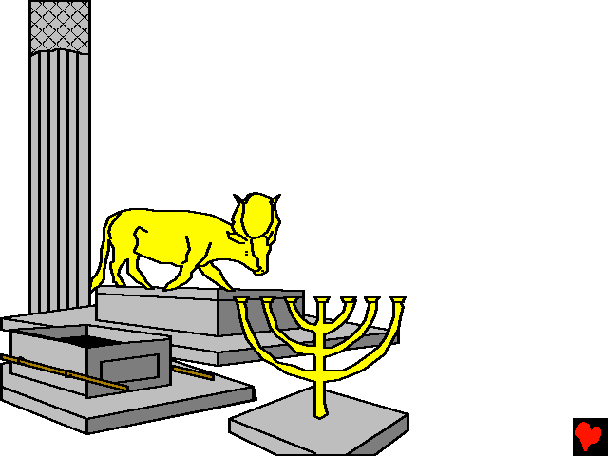
Însă Manase l-a ignorat pe Dumnezeu și a făcut multe rele. Manase a reconstruit altare altor idoli. Ba chiar a făcut un chip cioplit și l-a pus în templul sfânt al lui Dumnezeu. Așa că Dumnezeu i-a spus lui Manase, Să nu-ți faci chip cioplit. Să nu i te
închini lui și nici să-i slujești.

Slide 4
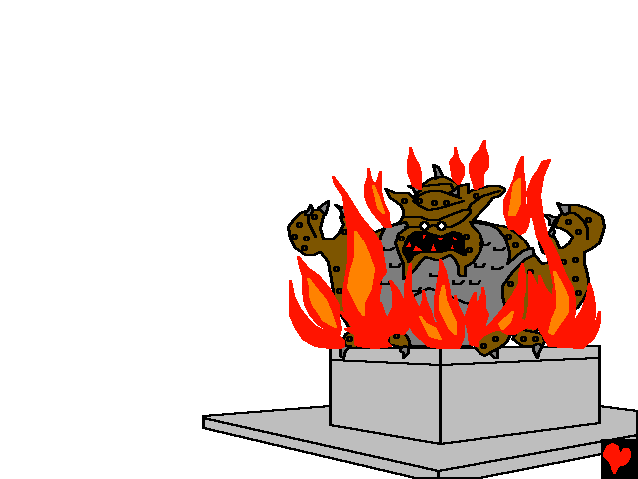
Manase practicase vrăjitoria. A îndepărtat poporul de la Dumnezeu. Regele ba chiar și-a ars fii ca sacrificii aduse idolilor. Ne-ascultarea lui Manase l-a mâniat
mult pe Domnul.

Slide 5
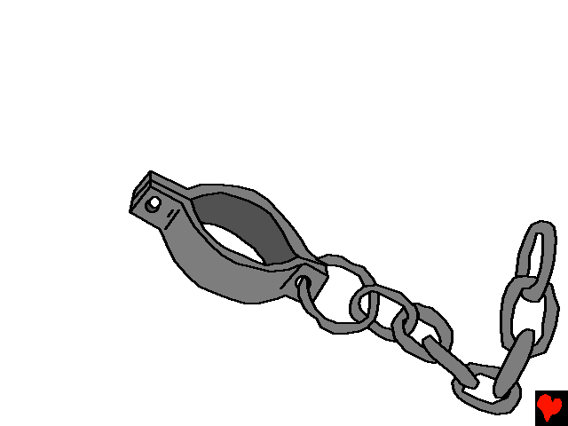
În momentul în care poporul nu l-a ascultat pe Dumnezeu, acesta a permis ca ei să fie pedepsiți. Asta e și ceea ce s-a întâmplat cu Manase și cu poporul asupra căruia domnea. Domnul a adus armata asiriană asupra lor. Iar Manase a fost luat în lanțuri în Babilon.

Slide 6
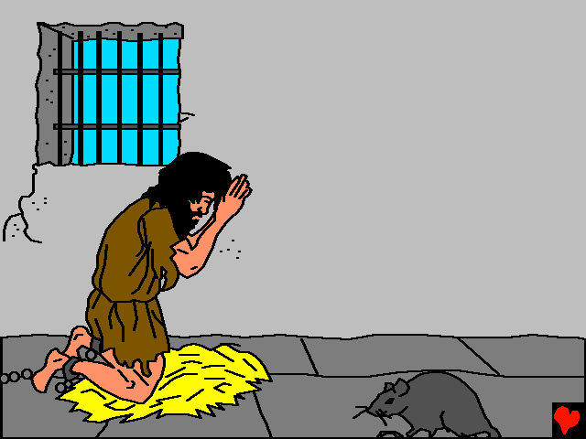
Suferind în Babilon, Manase s-a rugat Domnului, Dumnezeului său. S-a umilit pe sine enorm de mult, înaintea Dumnezeului părinților lui, și s-a rugat lui. Rugăciunea adusă chipurilor cioplite a fost încheiată. Însă oare avea să răspundă Dumnezeul cel viu, la rugăciunile lui Manase după această slăbiciune a sa?

Slide 7
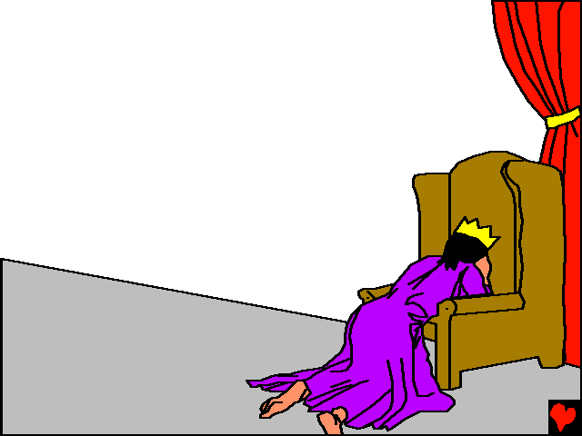
Da! Dumnezeu a auzit rugăciunea regelui și l-a readus în Ierusalim, și l-a repus pe tronul său, l-a pus din nou rege peste poporul său. În acel moment, Manase a știut că Domnul este Dumnezeu.

Slide 8
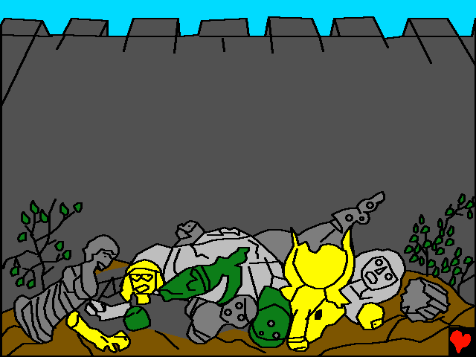
Acum regele Manase, era o persoană nouă. A luat imaginea cioplită din templul Domnului și a adunat toți idoli falși din Ierusalim. I-a aruncat pe toți. A reparat altarul Domnului și a oferit multe jertfe de mulțumire.

Slide 9
Apoi a dat poruncă poporului său, să îl slujească pe Domnul Dumnezeul lui Israel. Ce schimbare minunată în Manase!

Slide 10
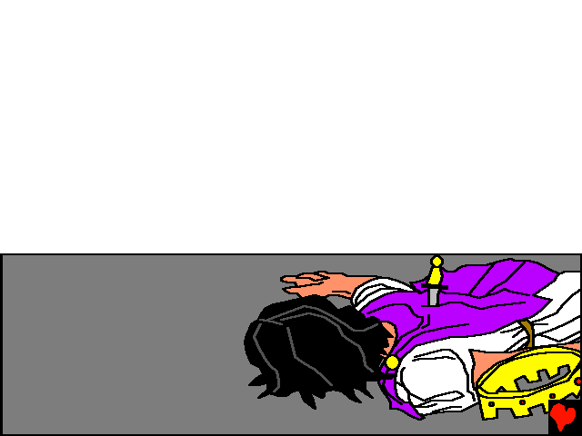
În momentul în care Manase a murit, fiul său, Amon, a revenit la închinarea la chipuri cioplite. Însă el nu s-a căit cu umilință asemenea tatălui său Manase. Amon, păcătuia din ce în ce mai mult, așa că slujitori lui, într-un final l-au și omorât, în propria sa casă. Acesta domnise doar doi ani de zile.

Slide 11
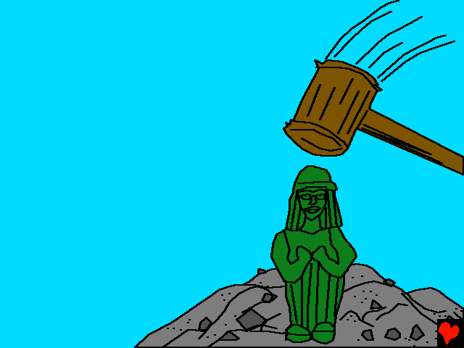
Următorul rege al lui Israel, Iosia a fost un băiețel de doar 8 ani de zile, care a domnit timp de 31 de ani, datorită faptului că a făcut doar ceea ce era drept în ochi lui Dumnezeu. A distrus toți zei falși și toate chipurile cioplite. De fapt, Iosia a sfărâmat toți acești idoli.

Slide 12
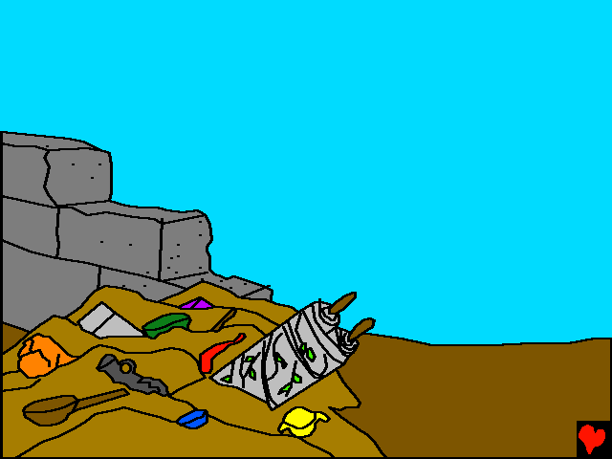
Bunul rege Iosia de asemenea, a curățat și a reparat Templul lui Dumnezeu. Printre dărâmături un preot a găsit cartea Legii Domnului dată lui Moise.

Slide 13
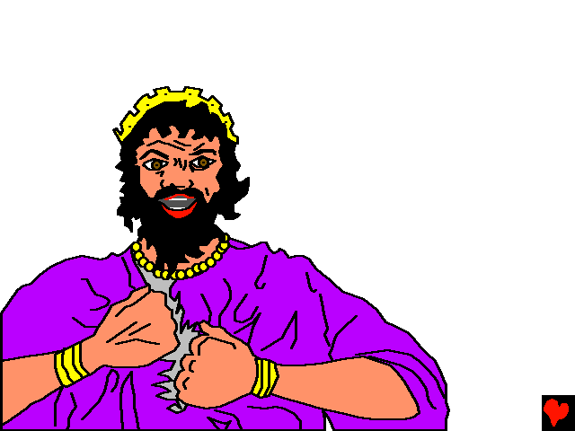
În momentul în care regele a auzit de cuvântul Legii, și-a sfâșiat hainele de durere. Iosia știa de faptele teribile ale predecesorilor săi, cum aceștia nu ascultaseră de legile Domnului.

Slide 14

O profetesă pe nume Húlda, i-a dat un mesaj regelui Iosia din partea lui Dumnezeu, Aşa vorbeşte Domnul: Iată, voi trimite răul asupra acestui loc, asupra locuitorilor săi, după toate cuvintele cărţii pe care a citit-o regele lui Iúda. Pentru că m-au părăsit. Însă pentru faptul
că Iosia fusese umil, acest fapt nu a
avut loc decât după moartea lui
Iosia.

Slide 15
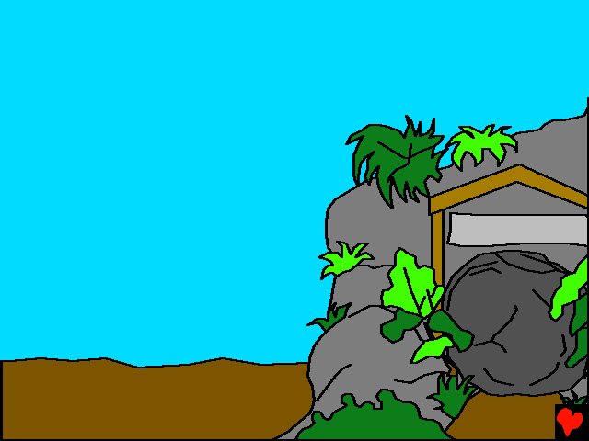
Dumnezeu l-a ajutat pe Iosia să aducă poporul său înapoi la Domnul. Într-o zi, în timp ce conducea armatele sale, Iosia a fost grav rănit de către o săgeată de la armatele dușmane.
Servitorii l-au adus acasă
într-o trăsură murind în
Ierusalim. Tot poporul l-a
deplâns și a cântat cântece
despre regele Iosia.

Slide 16
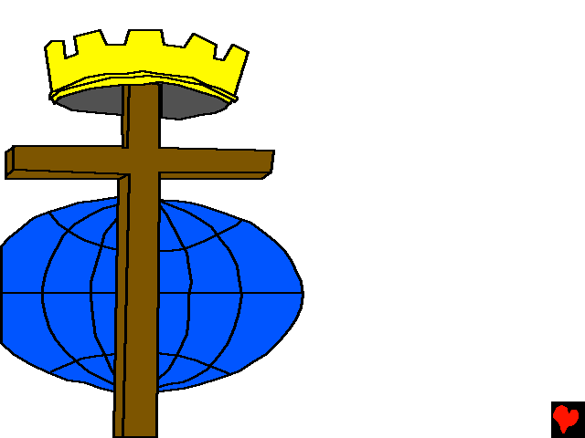
Imediat după, regatul a luat sfârșit. Însă într-o bună zi avea să vină un rege nou care va domni peste Israel. Numele lui este Regele Regilor, și Domnul Domnilor. În momentul în care Isus Cristos a venit prima oară, el a fost respins și crucificat. Când Isus Cristos va veni din nou, el nu va mai fi rege doar asupra lui Israel ci asupra lumii întregi.

Slide 17

Sfârșit

